Slide 1

机械工程学院10级研究生中期考核
指导教师：苗德华 教授
邓三鹏 副教授
报 告 人：徐 凤

Slide 2
汇报内容
一、政治思想
二、课程学习
三、课题背景及目的
四、已完成部分
五、下阶段研究计划

Slide 3
政治思想
政治思想
思想方面，我一直对自己有较高的要求，不断进行政治学习，积极参加各种政治活动，为使自己成为一名优秀的党员提供充足的准备。

Slide 4
课程学习
课程学习
通过两年的研究生课程学习共修满34学分，其中学位课程共19学分，选修课程和实践课程共15学分。

Slide 5














课题背景及目的
技术垄断
安全性差
人工
易燃易爆
有毒
效率低
成本高
周期长
污染环境

Slide 6
课题背景及目的
机器人在罐内清理作业，可将清罐工人从高强度劳动及恶劣危险的环境中解放出来，提高清罐安全性。
采用机械推铲和高压水射流相结合的清理模式，清理效果好，成本低，效率高，绿色环保。

Slide 7
课题研究的主要内容
1
研究超高压水射流喷嘴结构参数
高压水射流清洗技术参数，主要是入射角
液压系统的研究，液压控制系统和驱动元件的选型
建立液压系统数学模型和仿真实验，从而确定最佳控制方案和最佳结构
2
3
4

Slide 8
课题已完成部分
已完成了调研、收集有关资料，确定选用圆锥收敛型喷嘴，其特征是收缩角α=13°，长径比l/d为2.5，本次仿真部分以此类喷嘴为前提，进行喷嘴最优结构的仿真，本次仿真设定入口总压180MPa。

Slide 9
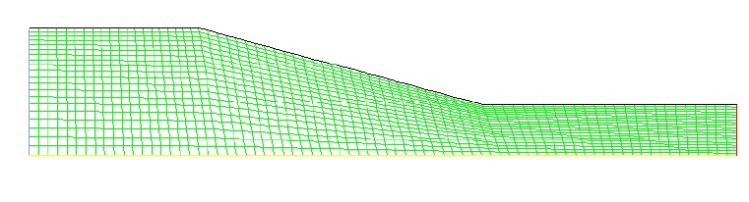
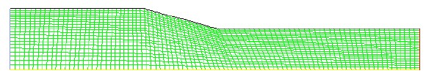
图1 入口直径D=1.5mm的喷嘴网格划分
图2 入口直径D=0.9mm的喷嘴网格划分

Slide 10
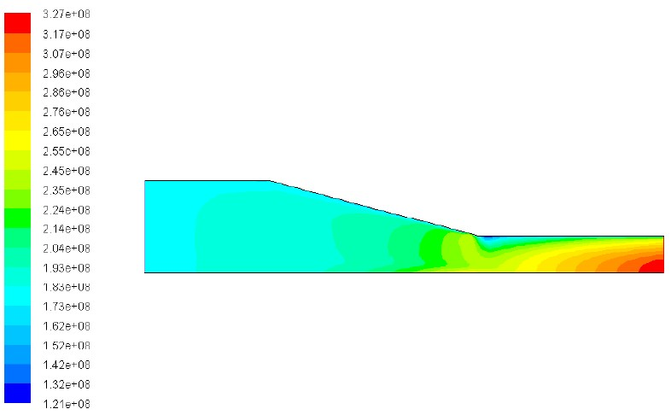
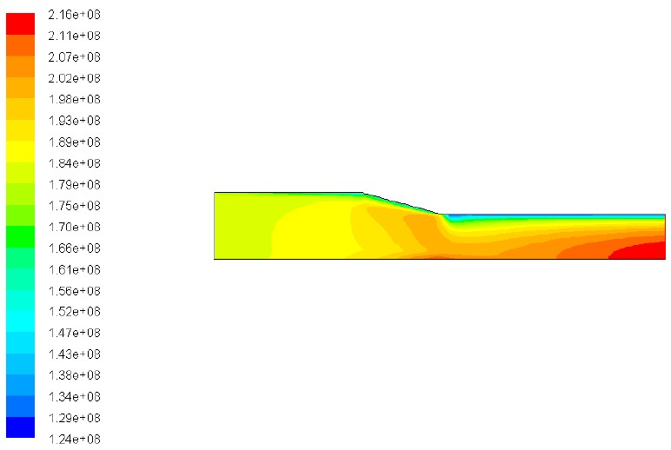
图3 入口直径为1.5mm的喷嘴内部压强分布图
图4 入口直径为0.9mm的喷嘴内部压强分布图

Slide 11
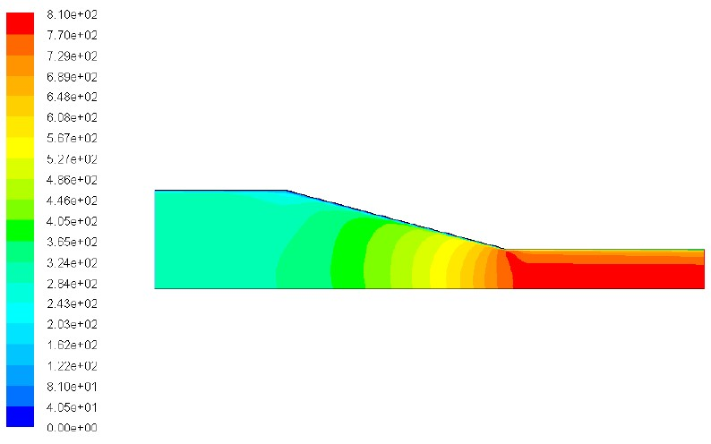
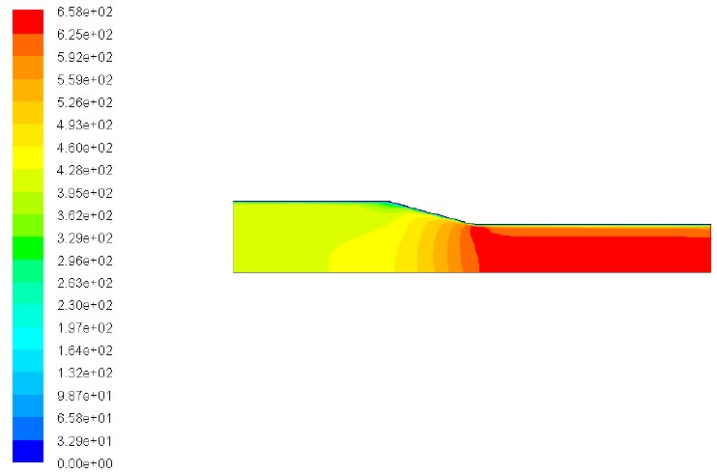
图5 入口直径为1.5mm的喷嘴内部速度场分布图
图6 入口直径为0.9mm的喷嘴内部速度场分布图

Slide 12
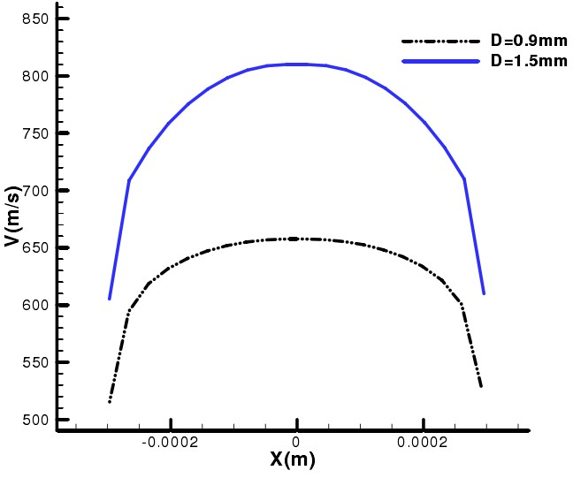
图7 不同入口直径的喷嘴的出口速度曲线分布图

Slide 13
课题正在进行部分
仿真冲击角对清洗效果的影响。

Slide 14
科研进展成果
科研进展成果
1
2
3
已完成小论文一篇（待投）：以机器人为载体的高压水射流切割技术
协助申报实用新型专利一项：消防机器人
正在进行第二篇小论文撰写：一种储油罐清洗机器人行走控制系统的方法研究

Slide 15
数据整理与分析
课题待完成部分
液压控制系统的研究和驱动元件的选型。对保证机器人运动的液压马达、液压缸等执行元件，换向阀、压力控制阀等控制元件进行合理选型，确定参数的最佳匹配。

Slide 16
下阶段研究计划
下阶段研究计划
确定液压马达液压控制方式与液压泵液压控制方式
绘制液压回路原理图
通过理论推导建立液压元件或系统的数学模型
仿真实验确定参数的最佳匹配
整理思路，完成大论文撰写

Slide 17
请各位老师提出宝贵意见！
谢谢

